Slide 1
小大人養成計畫
跨階段升學資訊
(國小→國中)
兆湘國小 資源班

Slide 2
以距離為考量您的選擇有…
岡山國中
前峰國中
兆湘國小 資源班

Slide 3
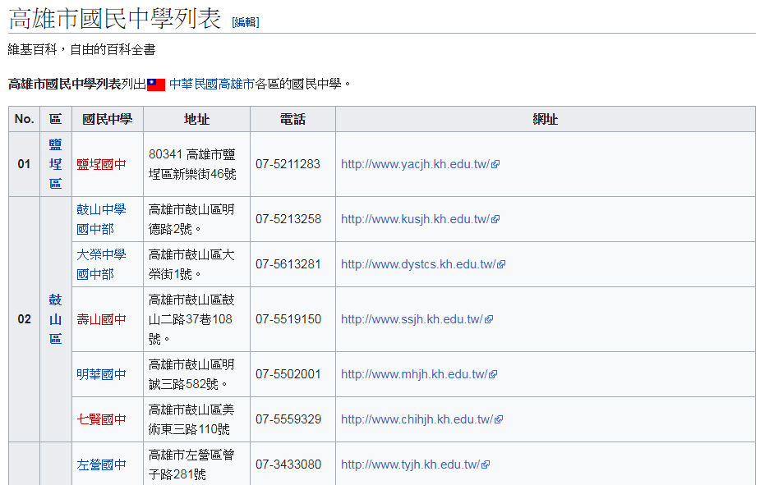
您的選擇還有…
連結：高雄市國民中學一覽表
詳情請參閱各校網站或由資源班收到公文後協助參觀
兆湘國小 資源班

Slide 4
以下為岡山區國中之簡介 (摘錄自各校網站)
兆湘國小 資源班

Slide 5
前峯國中
學校沿革
本校於54年8月初創設立，前身為高雄縣立岡山初中岡山分部。於57年8月正式成立前峰國中，曾元及先生為首任校長，現任校長林月盛先生於100年8月1日到。
因本校分部各自獨立後，且地處郊區工業區旁，學生人數急速劇減，關心教育發展之地方仕紳賢達，建請主管單位辦理遷校事宜。經楊秋興縣長同意後，選定岡山鎮都市計畫文中三為新校校址，展開相關遷校興建校舍事宜，期初由李麗華校長規劃全校45班。92年楊雄寶校長接任後，重新考量到學校與地方未來發展需求，重新修訂規畫為全校57班，並92年10月1日重新呈送「高雄縣前峰國中遷校新建工程計畫書」，經縣府相關主管單位同意定案之後，隨即積極展開相關發包和施工事宜。新建校舍自93年11月1日奠基動土後，陸續完成第一、二期校舍工程，總計投入近四億元的建設經費，建構一座富涵自然生態意象景觀校園之大型學校。新校舍建築完成之後陸續榮獲建築界之肯定，2010年獲得高雄地區優質校園景觀「校園園冶獎」，2011年獲得內政部鑽石級綠建築九項標章之認證榮譽。
兆湘國小 資源班

Slide 6
前峯國中
峰中特教
連結：前峰國中資優及特教資訊網
兆湘國小 資源班

Slide 7
岡山國中
兆湘國小 資源班

Slide 8
岡山國中
兆湘國小 資源班

Slide 9
岡山國中
學生手冊
連結：學生手冊
兆湘國小 資源班

Slide 10
岡山國中
連結：岡山國中特教網臉書
岡中有愛
連結：岡山國中特教網
兆湘國小 資源班

Slide 11
願您有美好的未來
轉銜注意事項：
1.即將於下學期招開轉銜會議，屆時會通知家長
蒞臨開會，請踴躍參與孩子的未來。
2.於接收公文後安排各國中的參觀與介紹，歡迎
家長一同參與。
3.如有其他相關疑問，或欲更了解他校，歡迎向
資源班或他校聯絡。
兆湘國小 資源班

